Slide 1
Resultados de la semana en curso y programación de la semana 25 de 2016 V1
17/06/2016
1
1
Notes:
1

Slide 2
Resultados de la semana en curso:
Comentarios generales
17/06/2016
2
2

Slide 3
Resumen semana actual N° 24
Durante la semana no se han producido precipitaciones en ninguna de las cuencas.
El despacho para cubrir la demanda fue:
    Hasta el jueves con rio Negro y motores de CB
    Desde el jueves a las 13 horas, adicionalmente a lo anterior con PTA de 1 a 8 a pleno.
Se exporto a Argentina térmico durante la semana hasta el jueves.
Se continuo vertiendo en Terra para Baygorria a pleno
Salto Grande previo el viernes mas aporte del que realmente se produjo
Puntualmente por demandas altas en Montevideo se debe entrar generación forzada de CTR
e ha producido el miércoles el pico de demanda con una potencia de 1940 MW aunque se espera que este siga aumentando de acuerdo a las previsiones de temperaturas que se están presentando.
La demanda semanal será del orden de los 244 MWh

Slide 4
Perspectivas para la semana 25
Prácticamente no existen pronósticos de precipitaciones para los próximos días para ninguna de las cuencas.
Las previsiones de generación eólica indican una semana con energía acumulada de 36 GWh (la presente semana es de 41 GWh)
Las temperaturas previstas son bajas, las máximas estarán según los pronósticos toda la semana por debajo de la media histórica mientras que las mínimas se encontraran cercanas a la media
Por lo anterior se espera que la demanda continúe siendo alta en la semana y eventualmente se continúen produciendo picos de potencia.
CAMMESA cuenta con feriados tanto este viernes y el lunes, luego de lo cual se retomara el contacto para evaluar posibles necesidades de térmico adicional.

Slide 5
Modelos
CPC genera a pleno con Bonete y Palmar vertiendo en Bonete para Baygorria a pleno, Motores de Central Batlle a pleno, PTA con una potencia media de 168 MW y cierra la demanda con Salto Grande dejando la cota de este lago en 31.65m.
SIMSEE genera a pleno con Bonete y Palmar vertiendo en Bonete para Baygorria casi a pleno, Motores de Central Batlle a pleno, PTA con una potencia media de 231 MW, PTA 7 y 8 con una potencia media de 31.5 MW, CTR con una potencia media de 12.8 MW y cierra la demanda con Salto Grande dejando la cota de este lago en 32.65m.

Slide 6
DESPACHO PROPUESTO
Para abastecer la demanda el despacho propuesto es el siguiente:
  Auto despachados.
  Terra a pleno y vertiendo para Baygorria a pleno
  Palmar a pleno
  Motores de CB a pleno
  PTA, unidades de 1 a 8
  Salto cerrando la demanda
  CTR por potencia en los picos.

Slide 7
Resultados de la semana en curso:
Comparación ejecutado-programado
.
17/06/2016
7
7

Slide 8
Datos globales semanales (jueves)

Slide 9
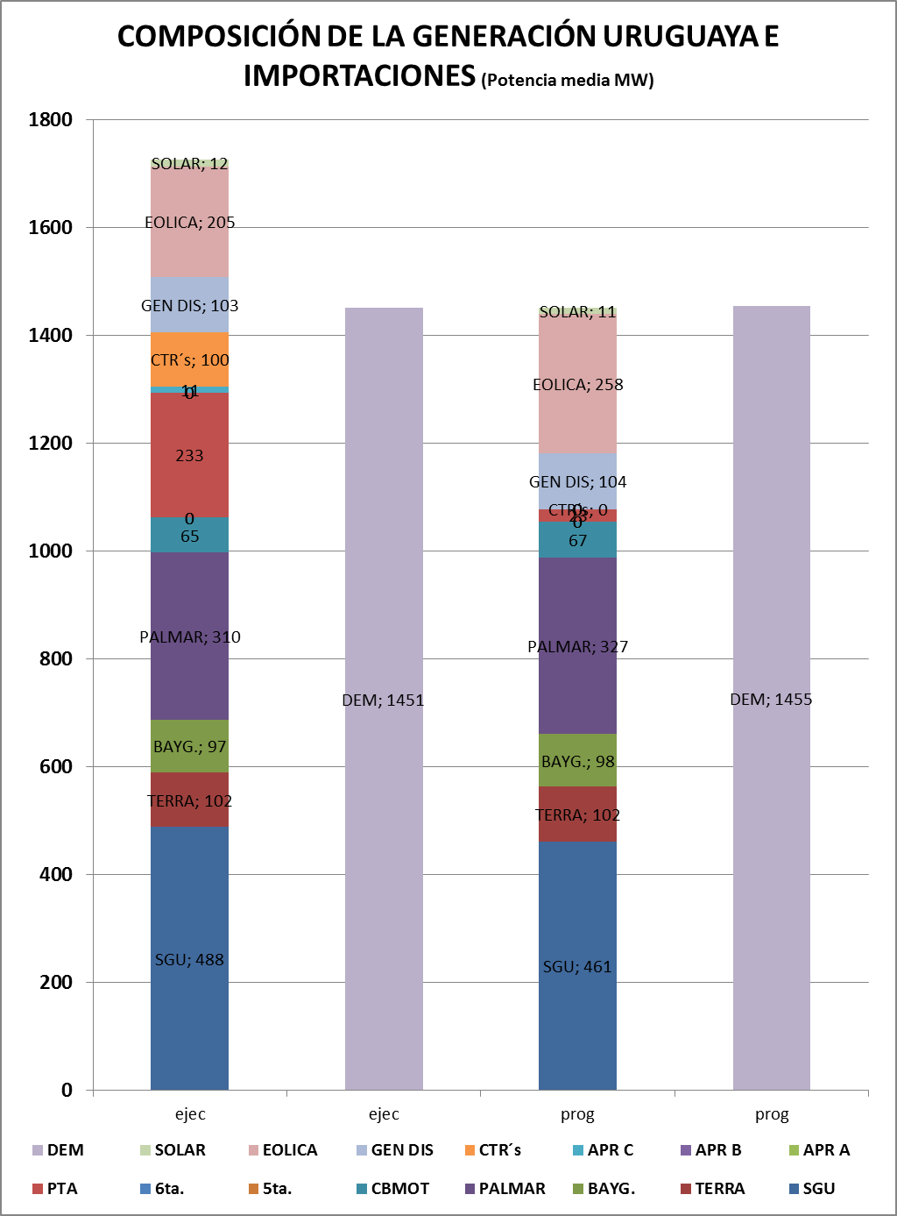
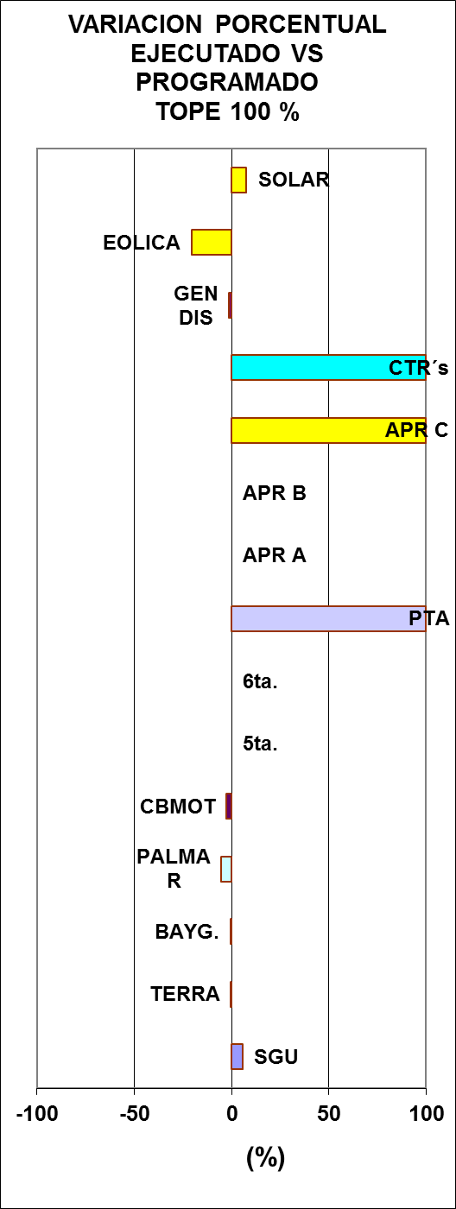
Datos globales semanales (jueves) Comparación previsto-ejecutado producción
MAS TERMICO POR FALTA DE POTENCIA Y MENOS EÓLICO

Slide 10
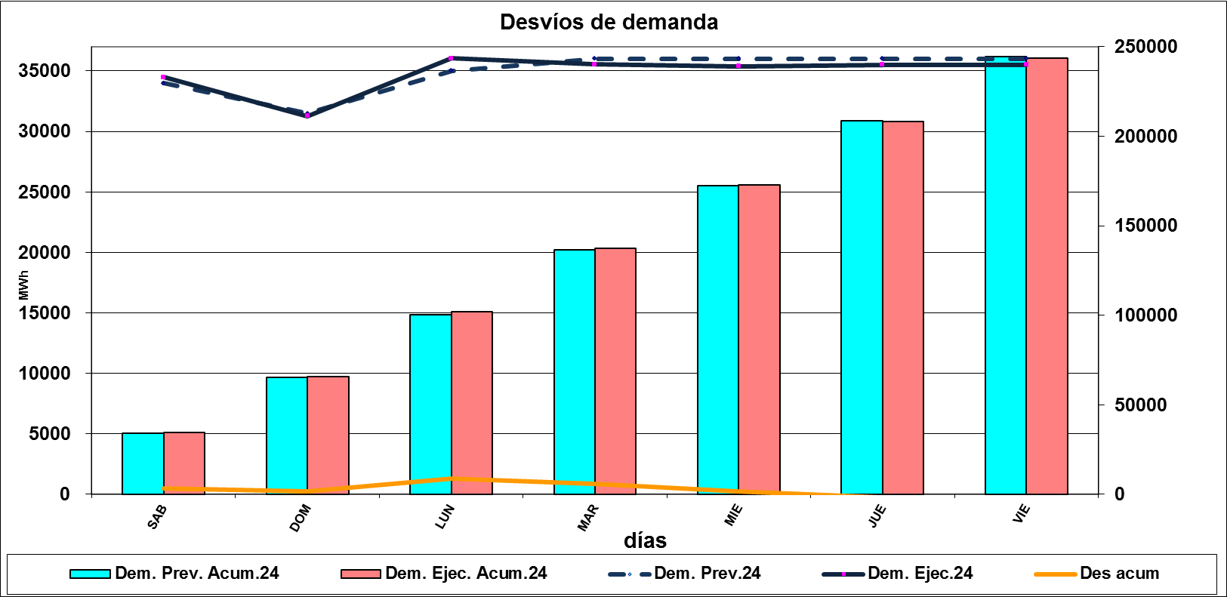
Evolución de la demanda

Slide 11
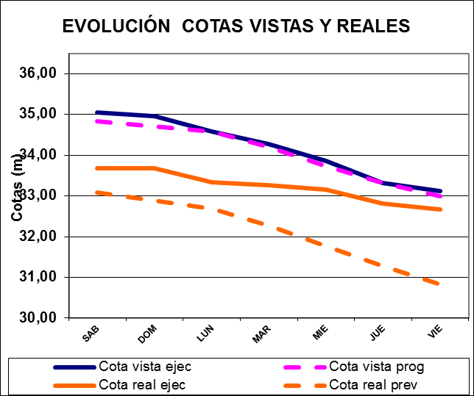
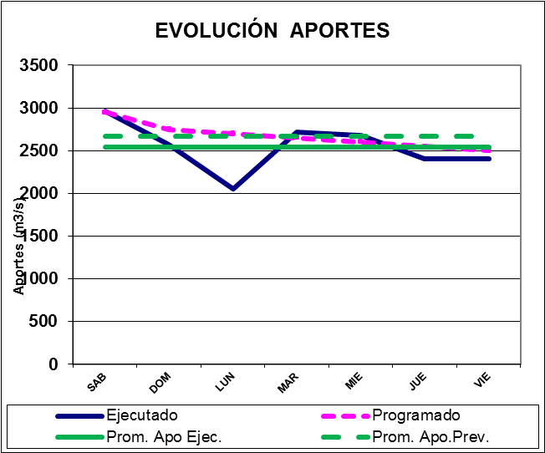
COMPARATIVO DE APORTES DE CENTRALES HIDRAULICAS
SALTO GRANDE

Slide 12
RIO NEGRO

Slide 13
Previsión aportes Salto Grande (Fuente CTM, jueves)

Slide 14
Semana próxima
17/06/2016
14
14

Slide 15
Previsiones de generación eólica fecha 16/16 (jueves)

Slide 16
Previsiones de generación eólica fecha 09/16 (jueves)

Slide 17
Previsión temperaturas (Accuweather, viernes)

Slide 18
Precipitaciones previstas para los próximos días, Fuente INMET (actualizado viernes)
viernes

Slide 19
Precipitaciones previstas para los próximos días, Fuente INMET (actualizado viernes)
sábado

Slide 20
Precipitaciones previstas para los próximos días, Fuente INMET (actualizado viernes)
Domingo

Slide 21
Precipitaciones previstas para los próximos días, Fuente INMET (actualizado viernes)
lunes

Slide 22
Precipitaciones previstas para los próximos días, Fuente INMET (actualizado viernes)
martes

Slide 23
Precipitaciones previstas para los próximos días, Fuente INMET (actualizado viernes) miércoles

Slide 24
Precipitaciones previstas para los próximos días, Fuente INMET (actualizado viernes)
JUEVES

Slide 25
Previsión precipitaciones acumuladas INMET y CPTEC (jueves)

Slide 26
Programación semanal
2016-25
17/06/2016
26
26
Notes:
26

Slide 27
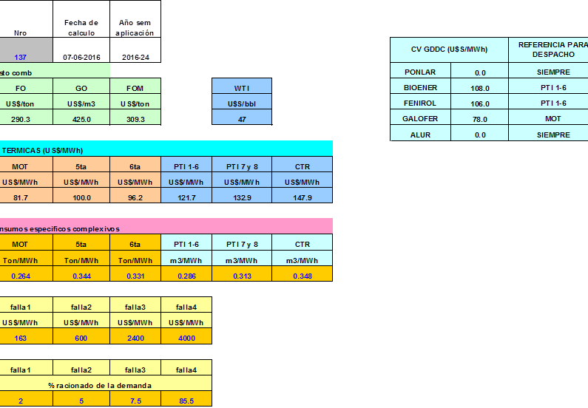
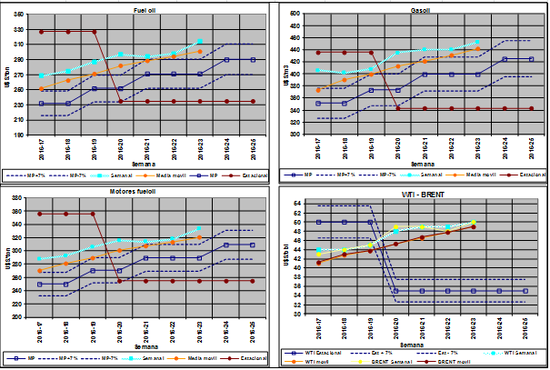
COSTO GENERACIÓN TÉRMICA

Slide 28
MODELOS

Slide 29
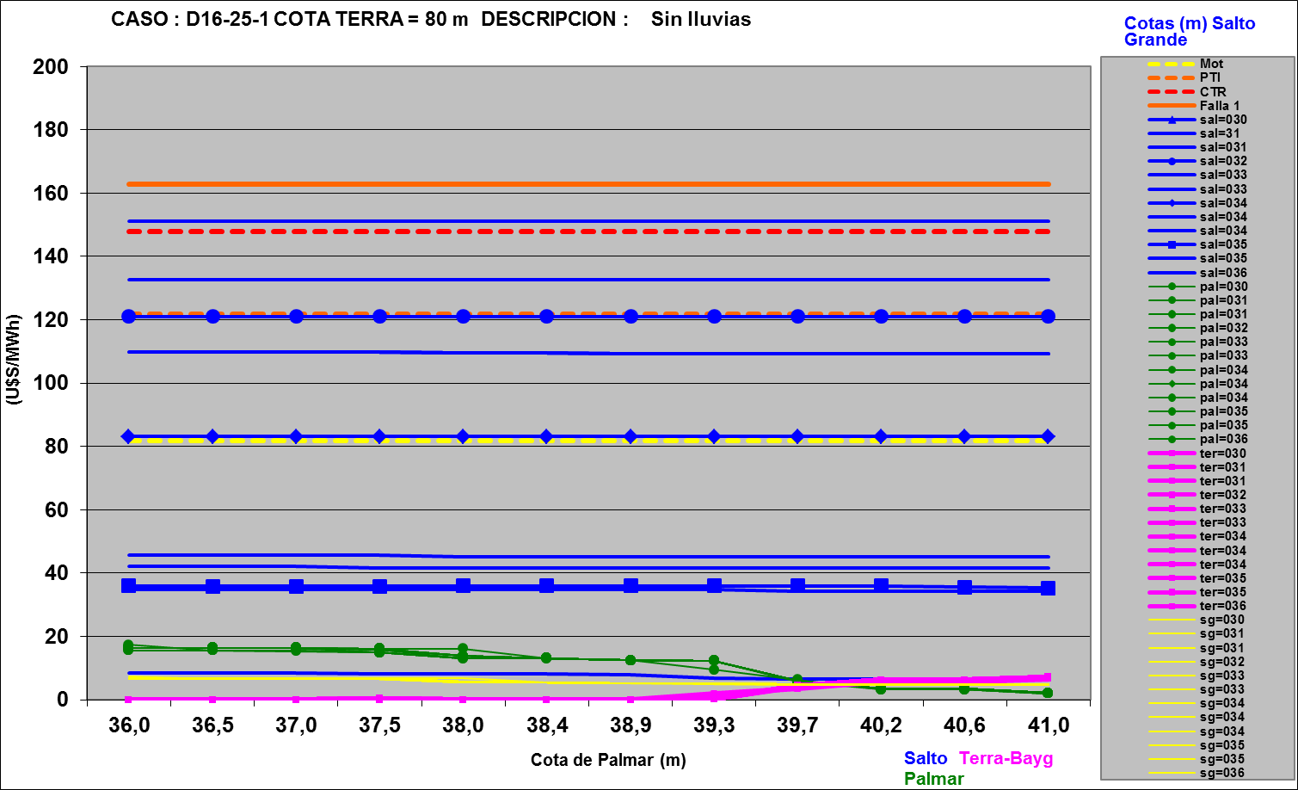
Mediano plazo, OPERGEN

Slide 30
Corto plazo, CPC. Caso libre

Slide 32
SimSEE, caso libre

Slide 34
Programa de generación de la semana 25/16:
17/06/2016
34
34

Slide 35
Programa semanal (jueves)

Slide 36
Datos energéticos diarios

Slide 37
Datos hidráulicos diarios

Slide 38
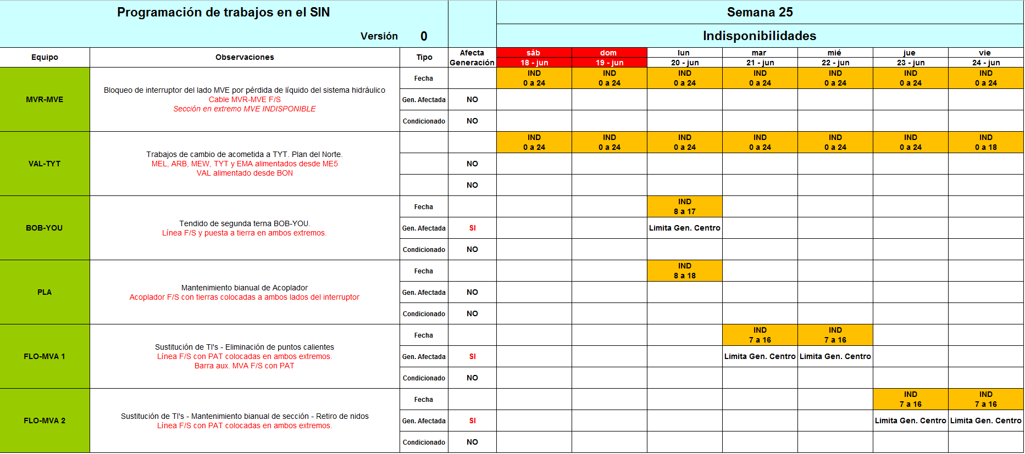
Principales trabajos en la red

